Slide 1
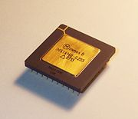
Транспьютеры
Транспьютер (transputer) — элемент построения многопроцессорных систем, выполненный на одном кристалле сверхбольшой интегральной схемы, продукт английской компании INMOS Ltd (STMicroelectronics).
транспьютер = передатчик (transfer) + вычислитель (computer) - указывает на присутствие встроенных скоростных каналов для обмена данными с соседними.
32 битный транспьютерный чип IMS T414B

Slide 2
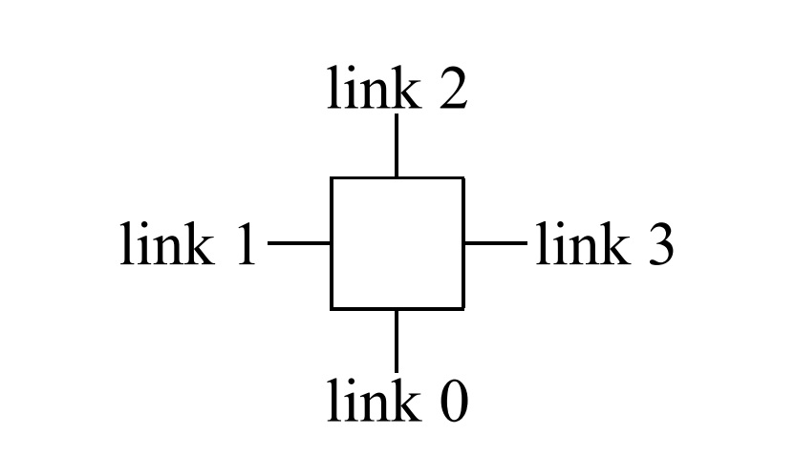
Принцип работы транспьютера

Slide 3
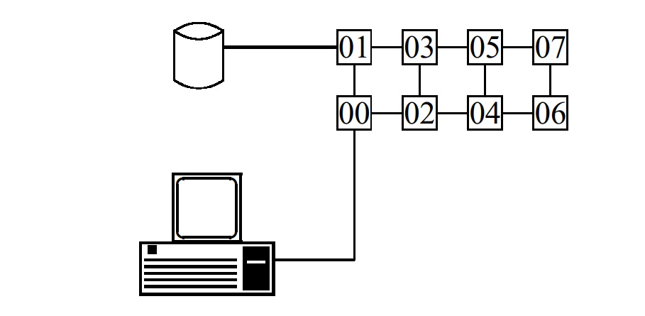
Простейшая сеть

Slide 4
В зависимости от модели транспьютер включает:
- ЦП, 32- или 16-разрядный;
- интерфейс внешней памяти;
- 2-4 линка- двунаправленных канала;
- программируемый блок событий (Event);
- таймер;
- внутреннее ОЗУ ёмкостью 2 или 4 Кбайта;
- блок режимов работы Линков;
- блок системных функций.
Некоторые модели могут содержать 64-разрядное устройство операций с плавающей точкой и интерфейсные схемы внешних устройств.

Slide 5
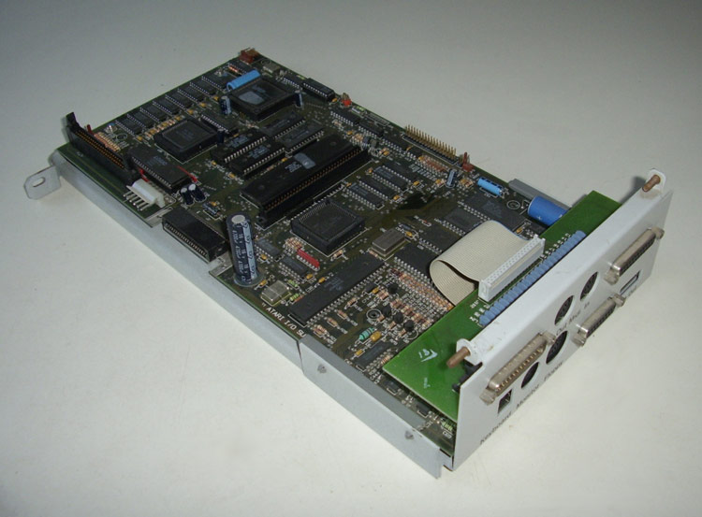
Подсистема ввода-вывода - Atari Mega ST на одной плате

Slide 6
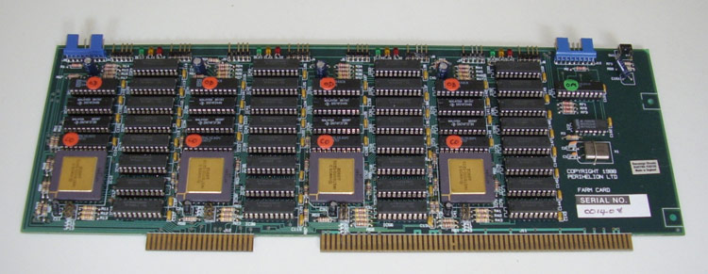
«Фермерская» карта с 4 чипами T800

Slide 7
ХАРАКТЕРИСТИКИ ТРАНСПЬЮТЕРОВ
Транспьютеры выпускаются фирмой INMOS, начиная с 1985 года. За исключением транспьютера Т212, который имеет только две связи и 16-разрядные АЛУ, все остальные типы транспьютеров имеют 4 связи и 32 или 64-разрядные АЛУ.
Система команд транспьютеров относится к классу CISC.
В семействе транспьютеров только Т9000 является суперскалярным, то есть может выполнять более 1 команды за такт.
Тип трансп., год | Состав АЛУ, объем внутренней памяти | Частота синхр., МГц | Быстро- действие | Число транз/, млн
Т414 (1985) | АЛУ-I-32 разр. 2 Кбайт | 15 20 10 | 0,1 МФлопс | 0,2
Т800 | АЛУ-I-32 разр. АЛУ-F-64 разр. 4 Кбайт | 20 30 | 2,2 МФлопс | 0,3
Т9000 (1995) | АЛУ-I-32 разр. АЛУ-F-64 разр. 16 Кбайт | 20 40 50 | 200 Мипс 25 МФлопс | 3,3

Slide 8
Эпилог
Технология транспьютера все еще используется сегодня, например, в новейших игровых приставках. Права на технологию по-прежнему принадлежат ST Microelectronics.
Те несколько сот экземпляров ATW800, которые всё же выпустили в 1988-1990 гг использовались в Техническом университете Брауншвейга и в центре разработок Volkswagen в Вольфсбурге, где с помощью системы выполнялось моделирование шасси.

